Slide 1
4.0. Instalación de dos sistemas operativos en un ordenador
Álvaro Cañizares Ramallo
Sistemas informáticos da1d1e

Slide 2
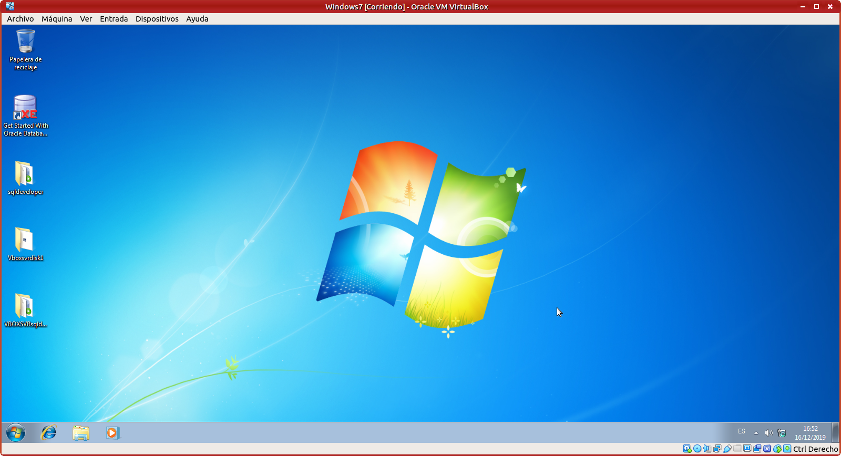
Partimos la instalación de Linux Ubuntu desde un Windows 7.
Para ello, el primer paso será hacer hueco en el disco duro para instalar Linux

Slide 3
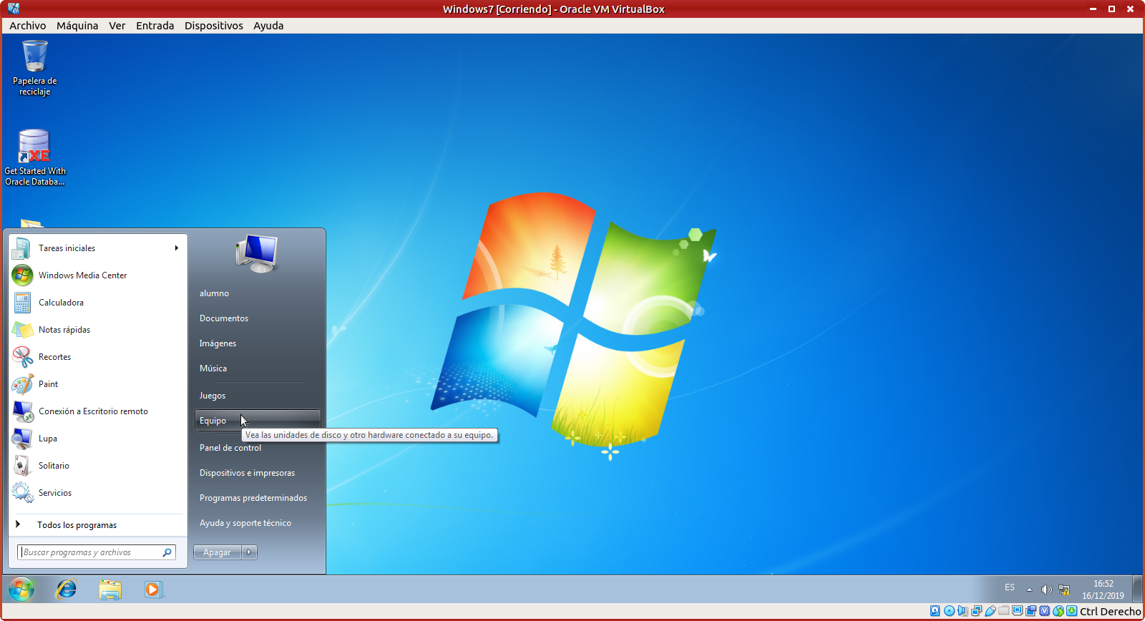
Clicamos en el icono de Windows y en Equipo

Slide 4
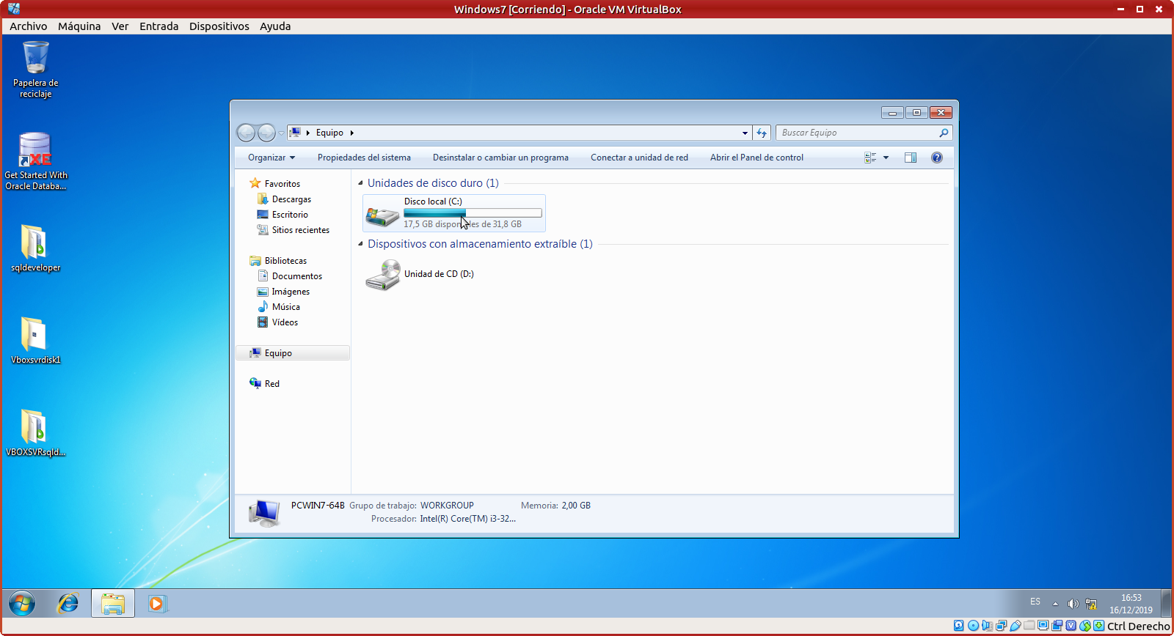
Seleccionamos el disco donde queramos instalar Linux

Slide 5
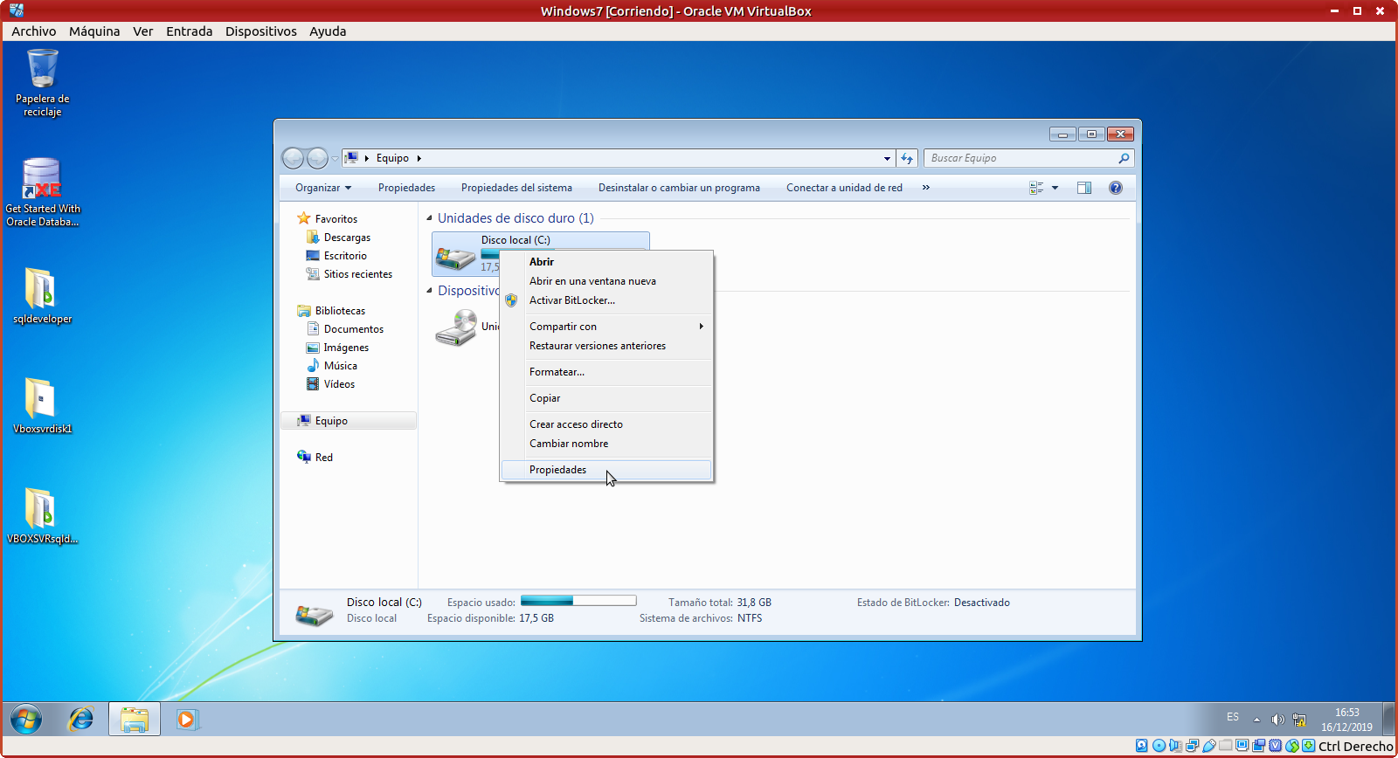
Clic derecho y seleccionamos Propiedades

Slide 6
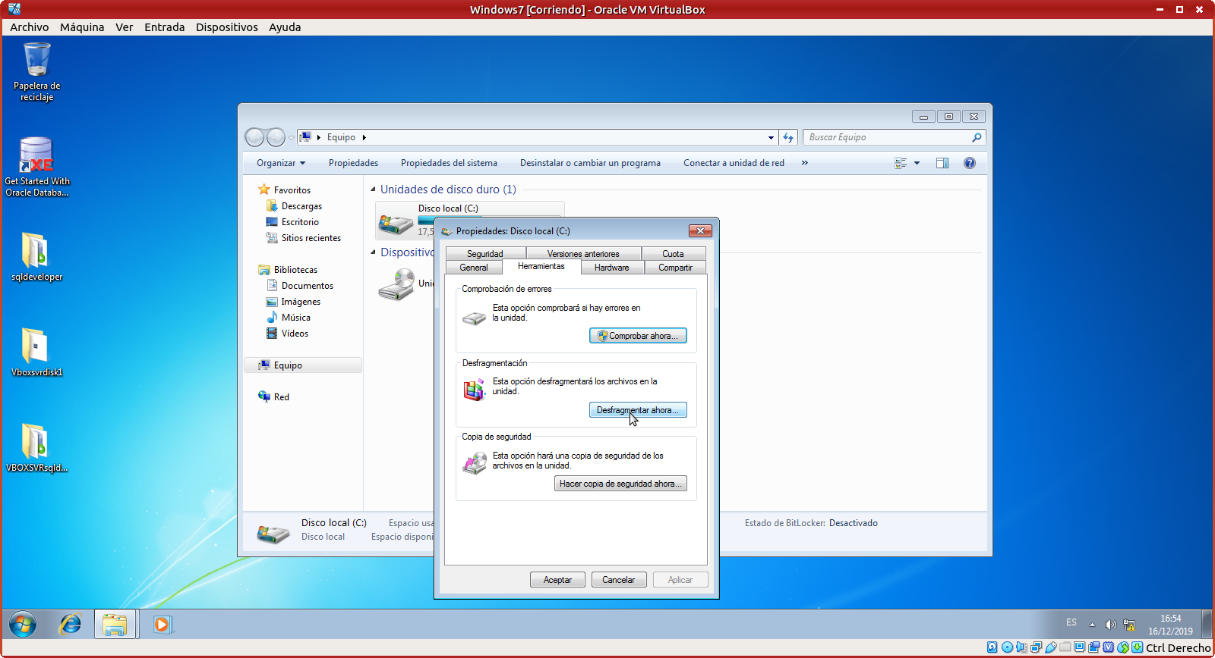
En la ventana seleccionamos herramienta y la opción de Desfragmentar Ahora

Slide 7
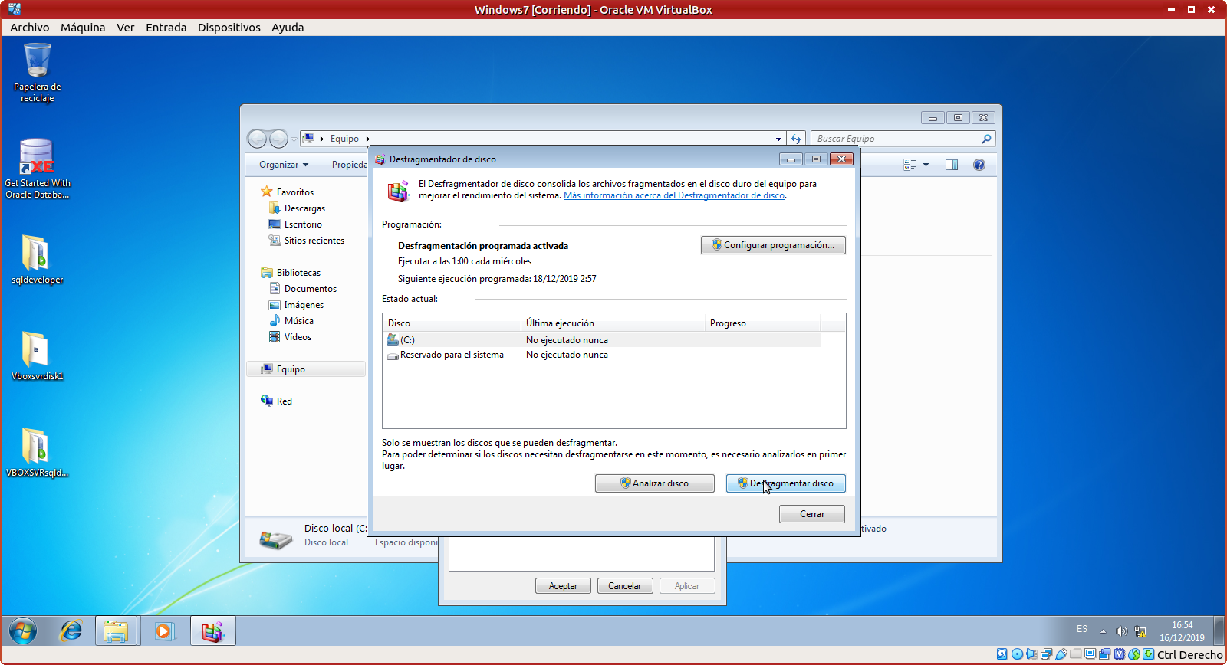
Desfragmentaremos el disco duro (si el disco duro es SSD la opción se llama optimizar)

Slide 8
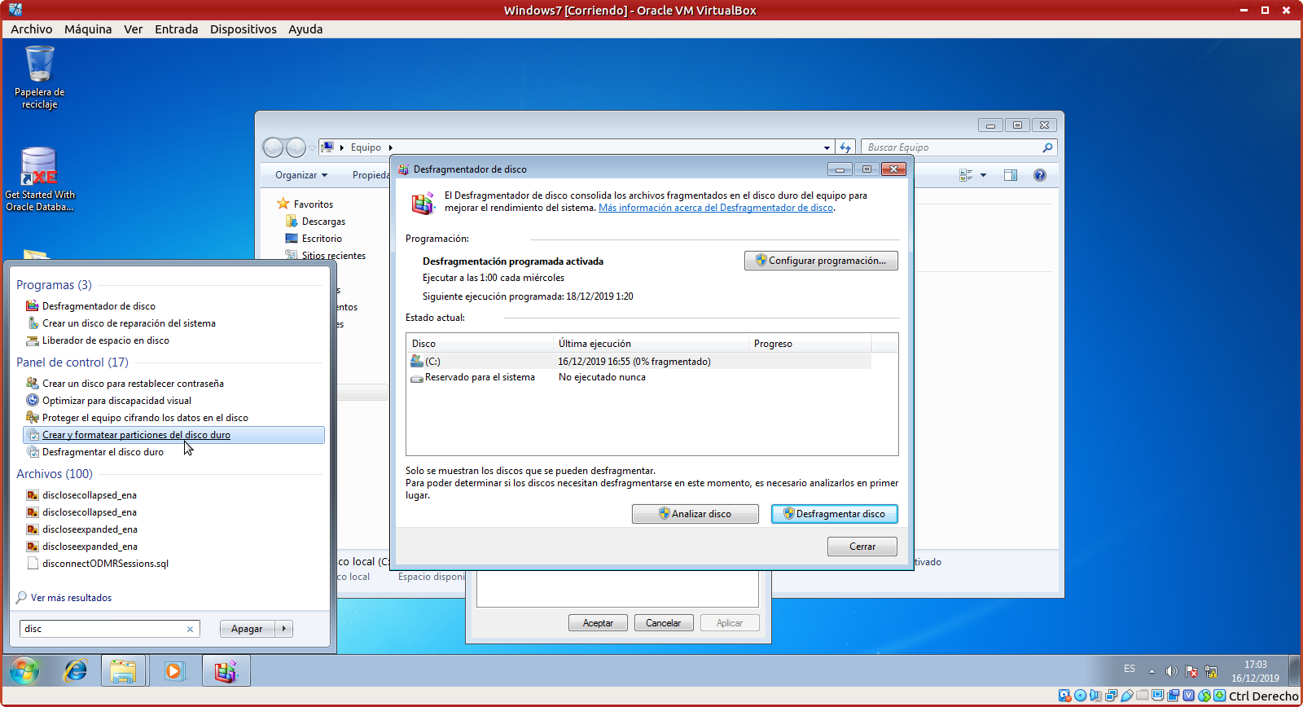
Una vez finalizada la desfragmentación, el disco duro está listo para crear una partición en la instalar Linux. Para ello buscamos tras clicar en el icono de Windows “Crear y formatear particiones del disco duro”

Slide 9
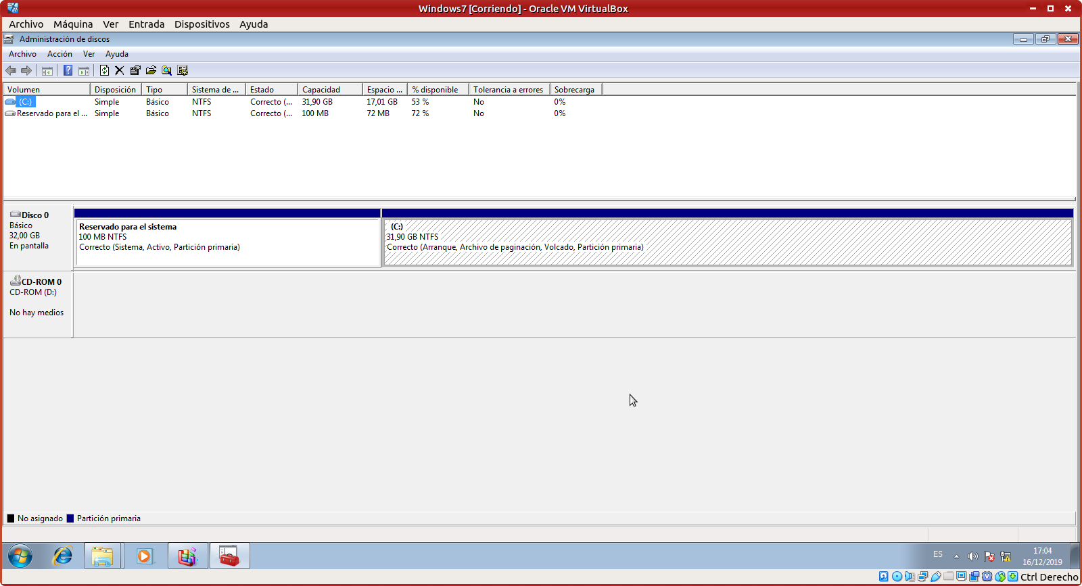
En esta ventana aparecen todos los discos duros, sus características y sus particiones

Slide 10
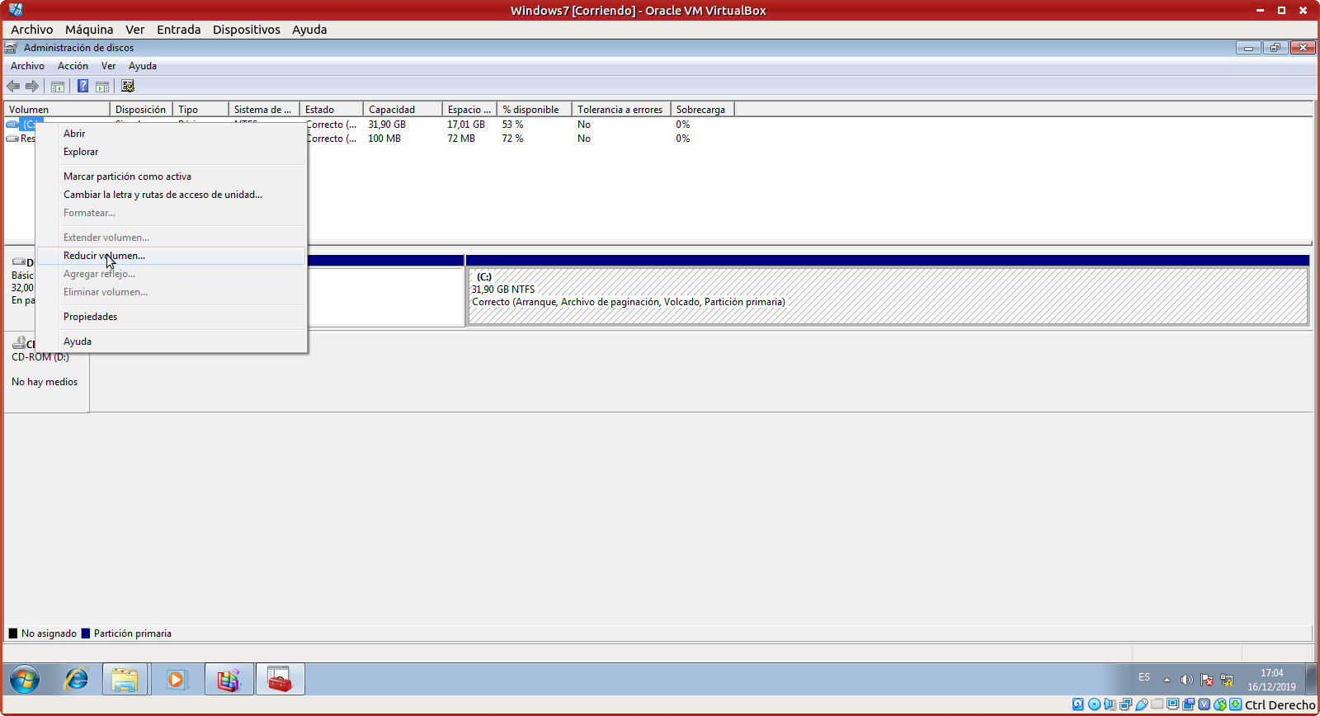
Como todo el disco duro está destinado a Windows, vamos a ceder tamaño para Linux. Seleccionamos el disco que previamente hemos desfragmentado, clic derecho y Reducir Volumen

Slide 11
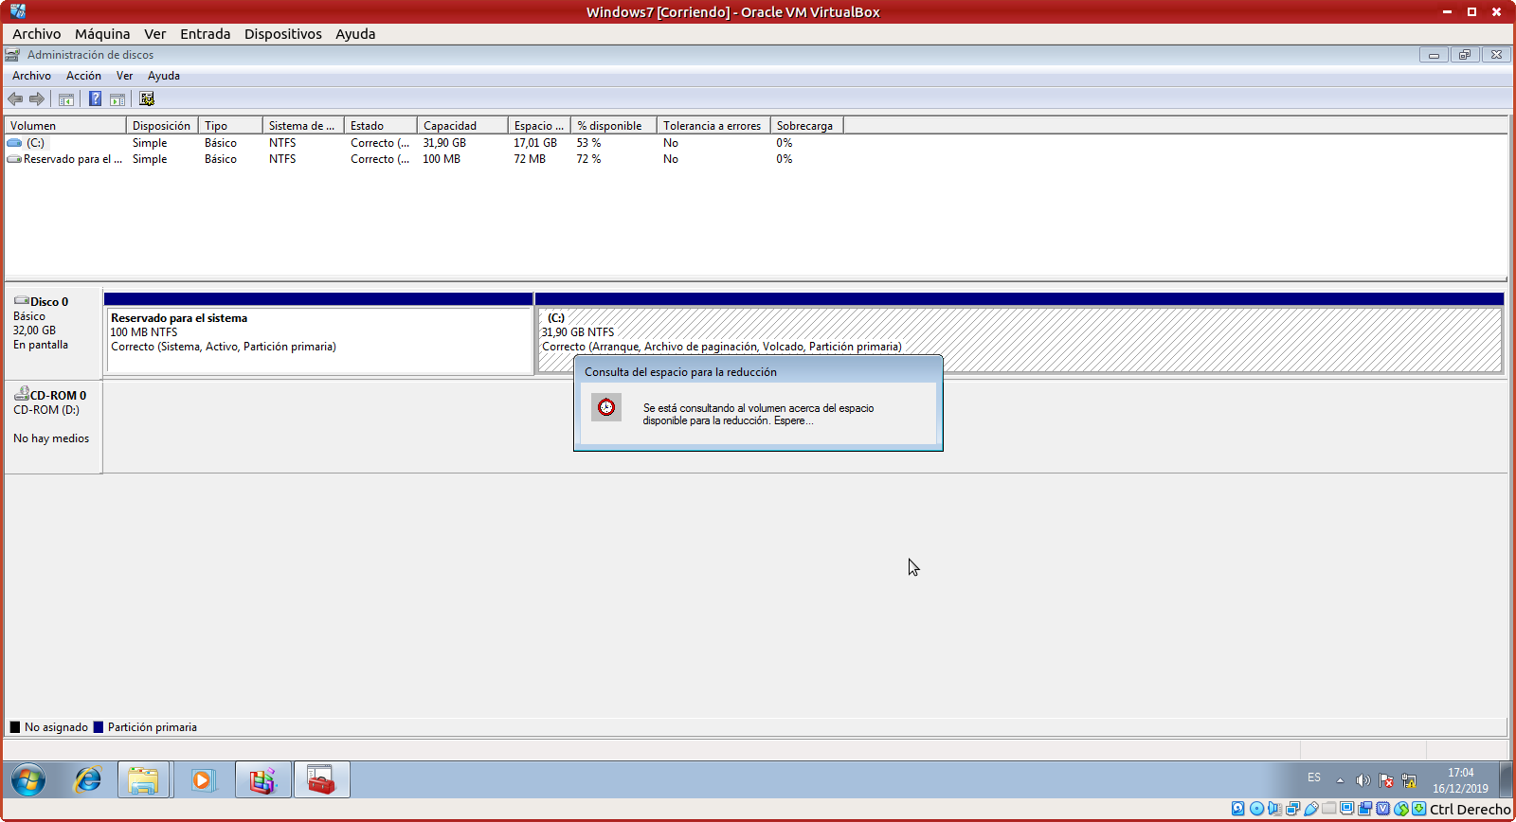

Slide 12
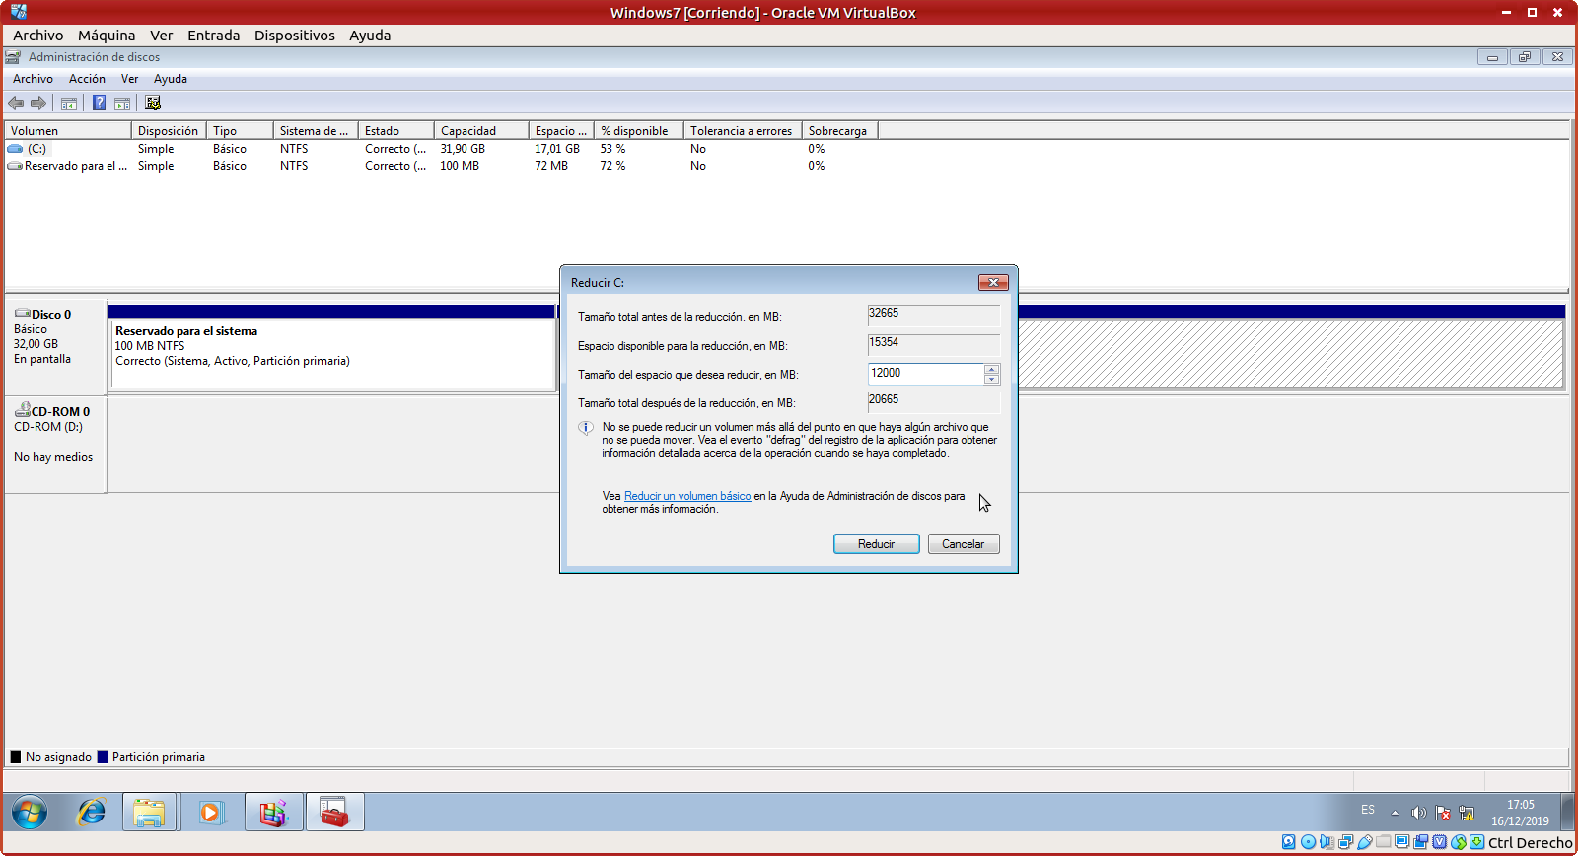
Tras analizar el disco nos muestra el espacio utilizado. Para instalar Ubuntu necesitaremos unos 12 GB, redondeando, escribimos en la casilla de “Tamaño del espacio que se desea reducir” la cantidad deseada en MB, en nuestro caso 12000 MB. Clicamos Reducir

Slide 13
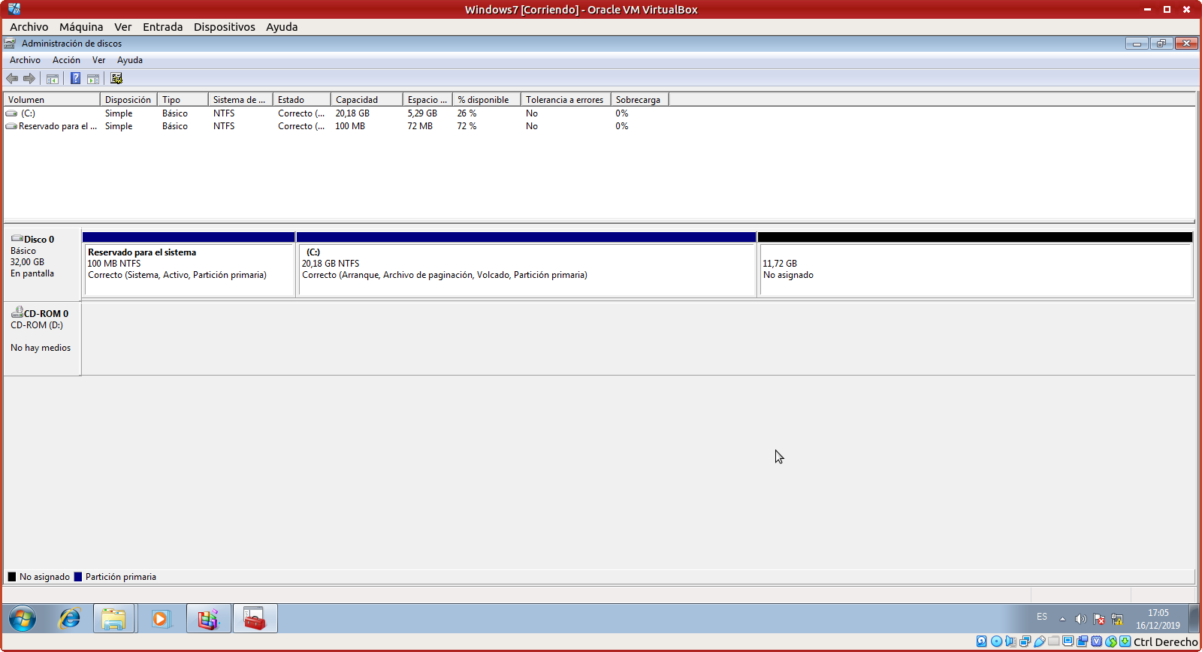
Podemos observar como ahora en el disco duro, hay una franja negra de unos 12 GB que no está asignada.
Con este paso hemos finalizado la parte de Windows, ahora se debe apagar el sistema e introducir el CD de Ubuntu y posteriormente encender el ordenador.

Slide 14
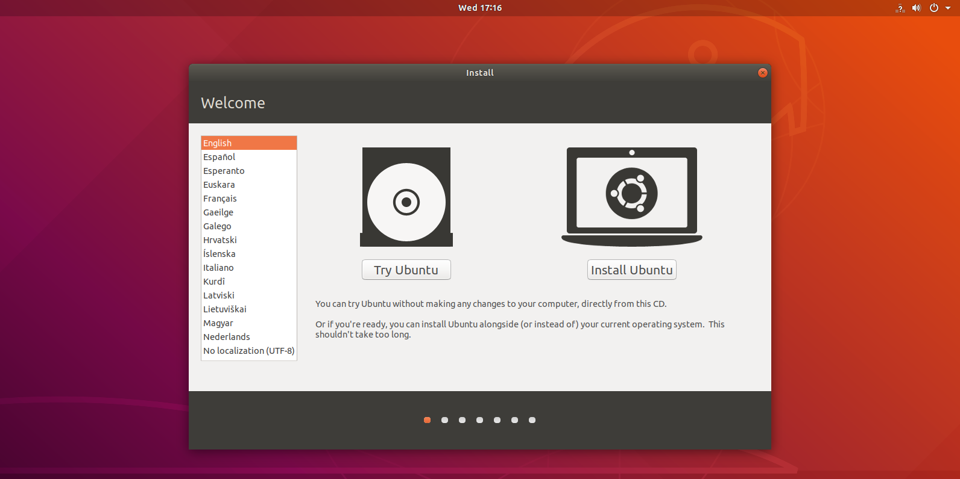
Al arrancar, el ordenador detectará que hay un instalador.
Seleccionamos el idioma y la opción de instalar Ubuntu. En caso de solo querer probarla existe la otra opción

Slide 15
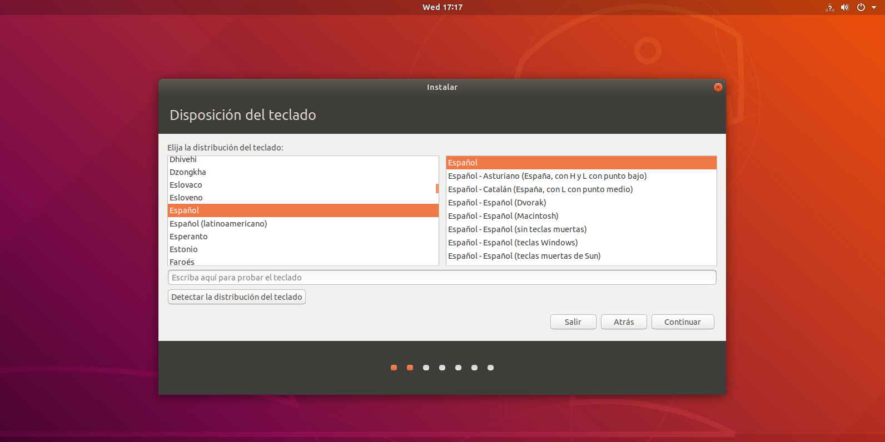
Configuramos el tipo de disposición del teclado que tenemos

Slide 16
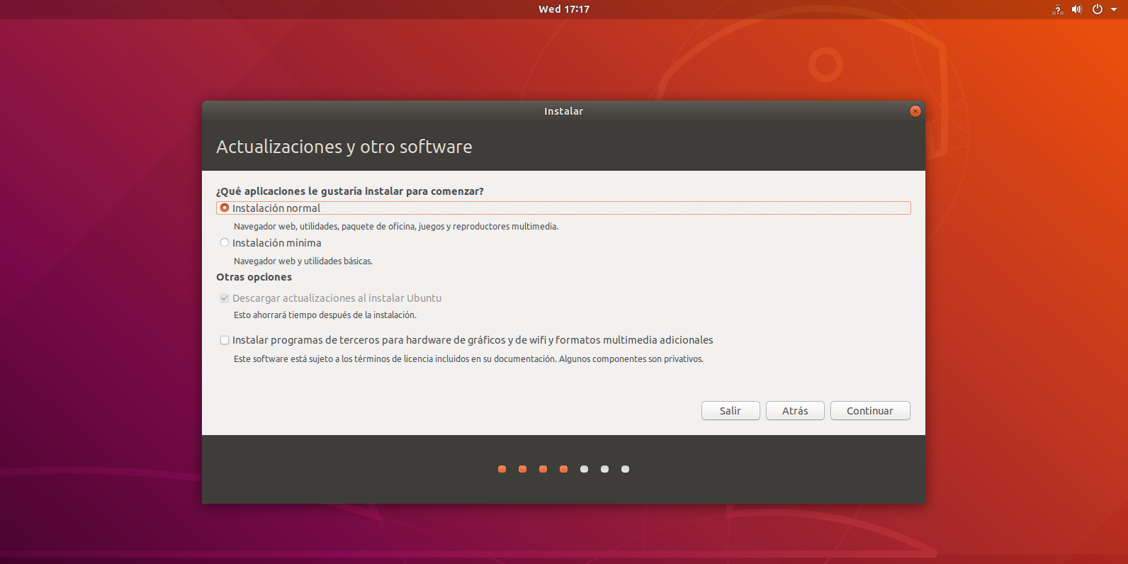
De todas las opciones, elegimos “Instalación normal”, dado que queremos el Ubuntu completo

Slide 17
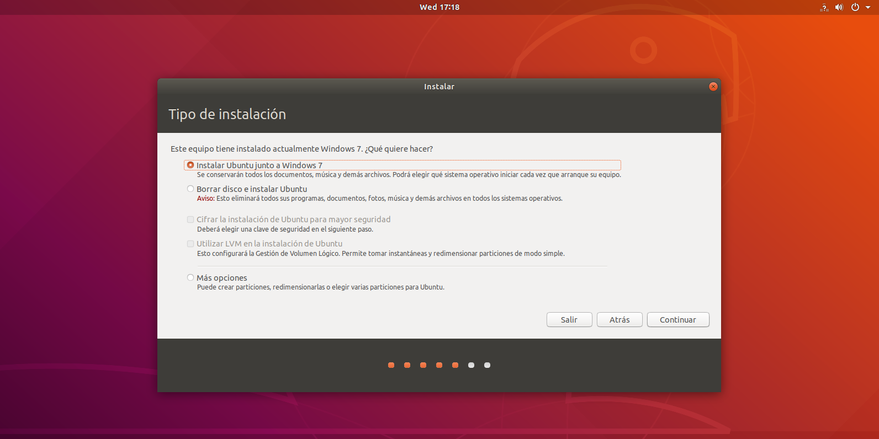
En esta ventana nos ofrecerá la posibilidad de instalar Ubuntu mientras mantenemos Windows 7 o bien eliminar Windows 7 y tener únicamente Ubuntu. Seleccionamos la primera opción y continuamos

Slide 18
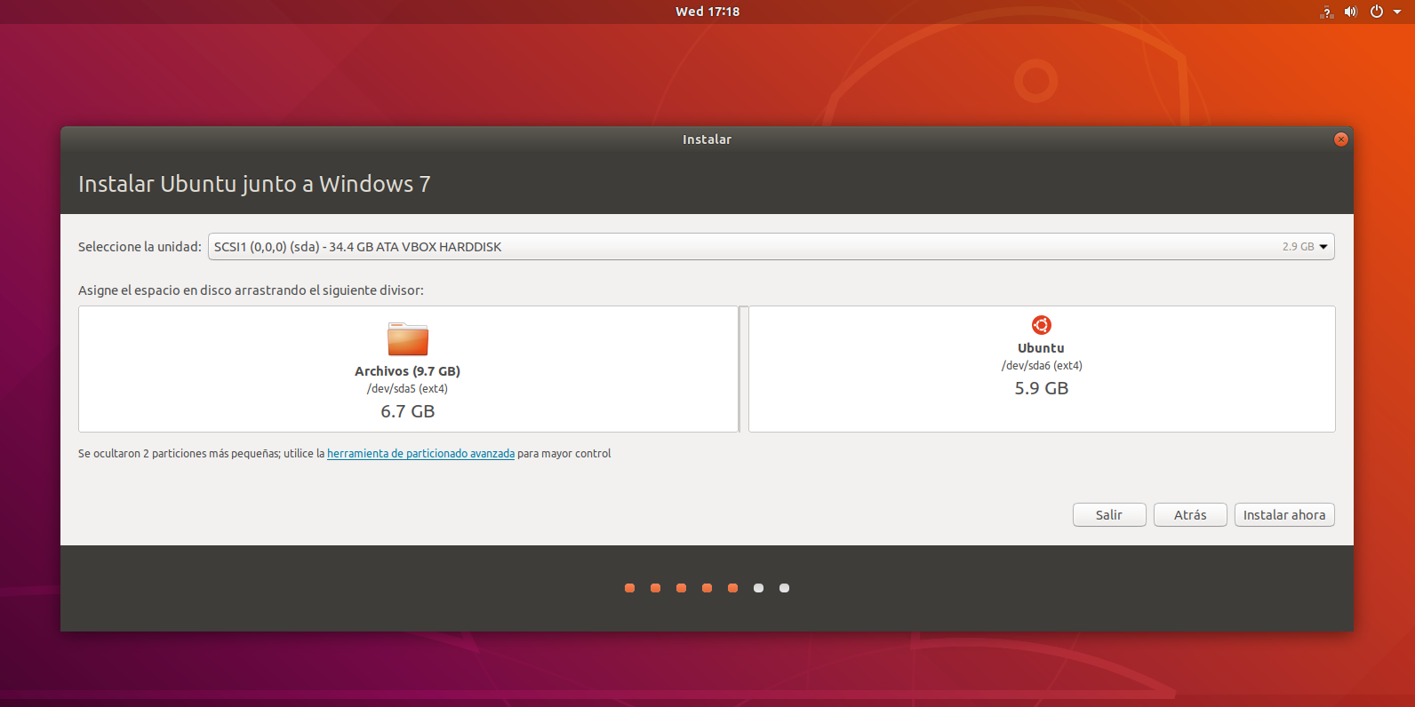
Configuramos donde instalar Ubuntu. Dado que solo hay un disco y la hemos desfragmentado y dejado hueco, el instalador lo detecta automáticamente

Slide 19
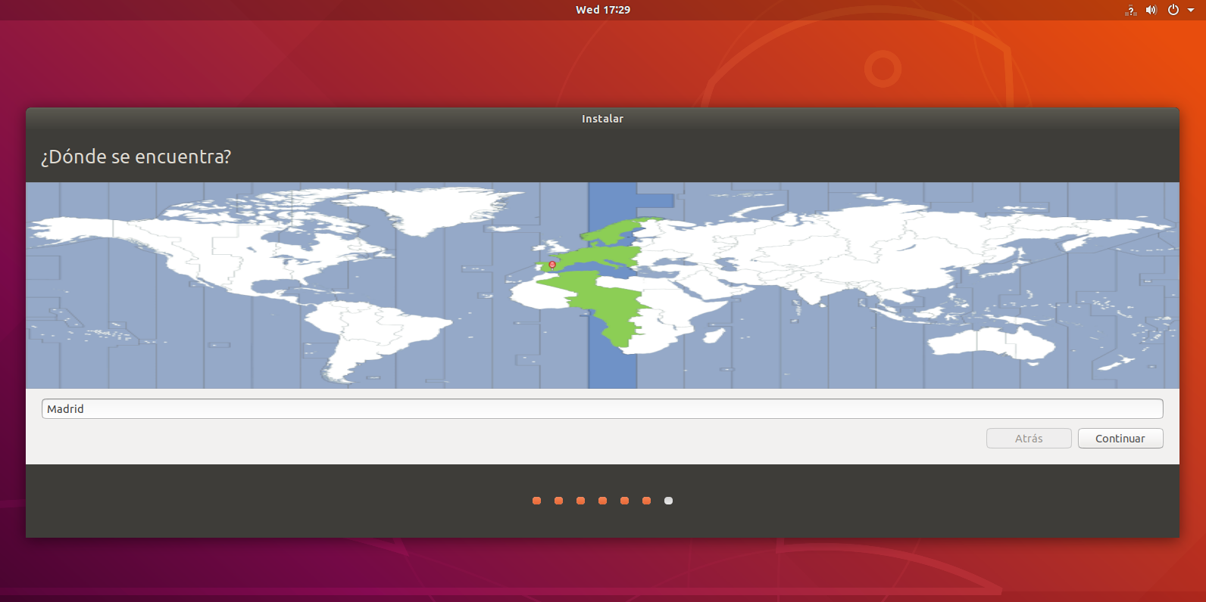
Seleccionamos nuestro huso horario

Slide 20
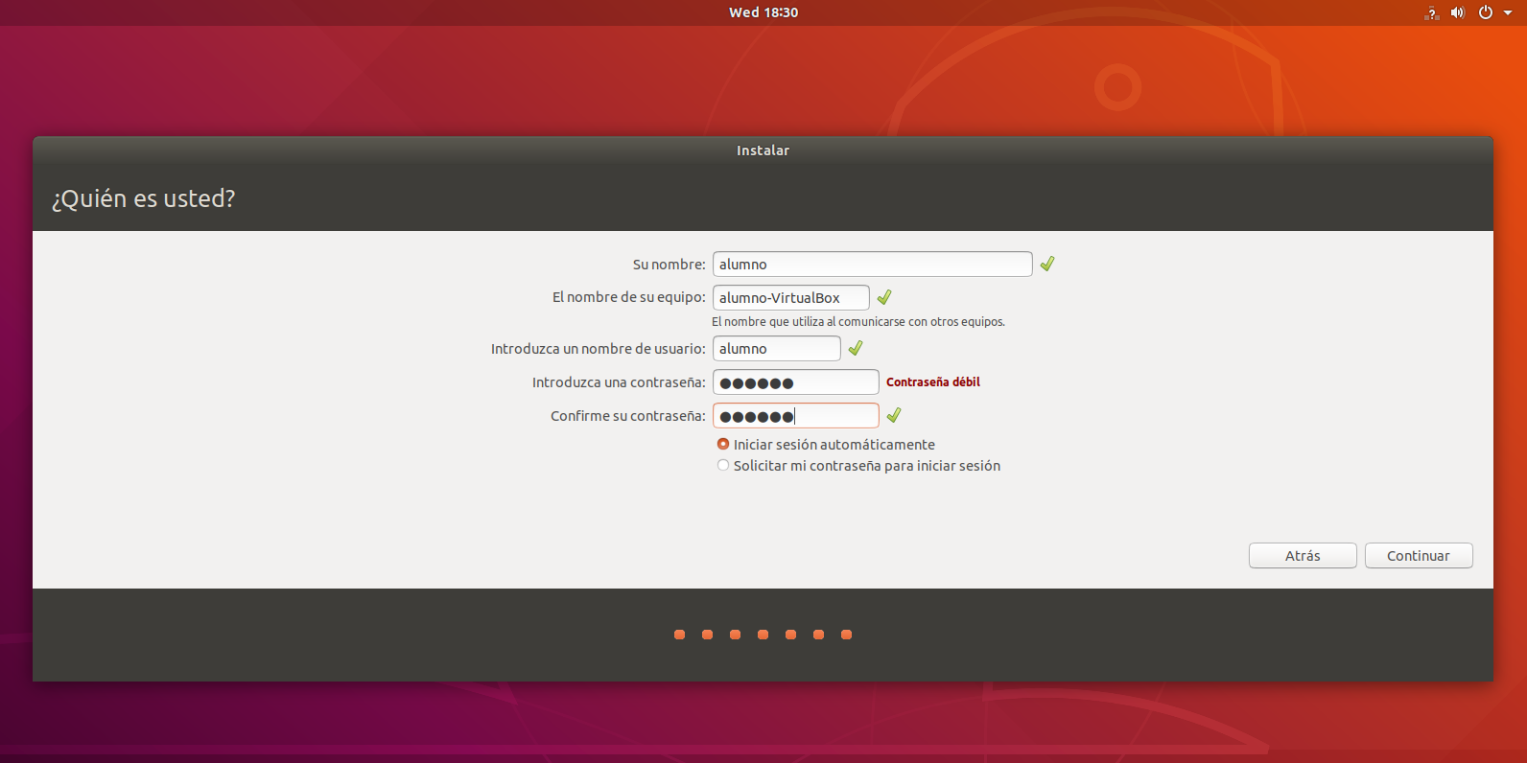
La siguiente ventana nos pide los datos para crear el usuario y su contraseña

Slide 21
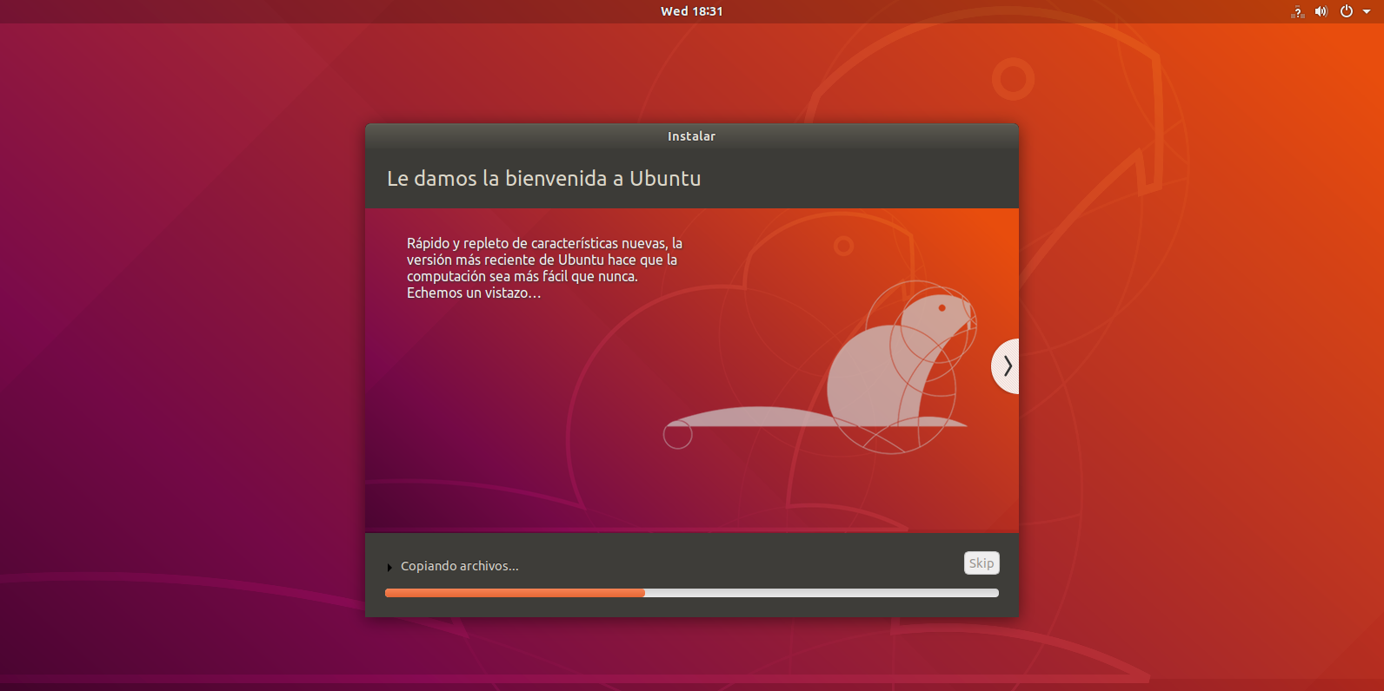
A continuación comienza a instalarse el sistema operativo

Slide 22
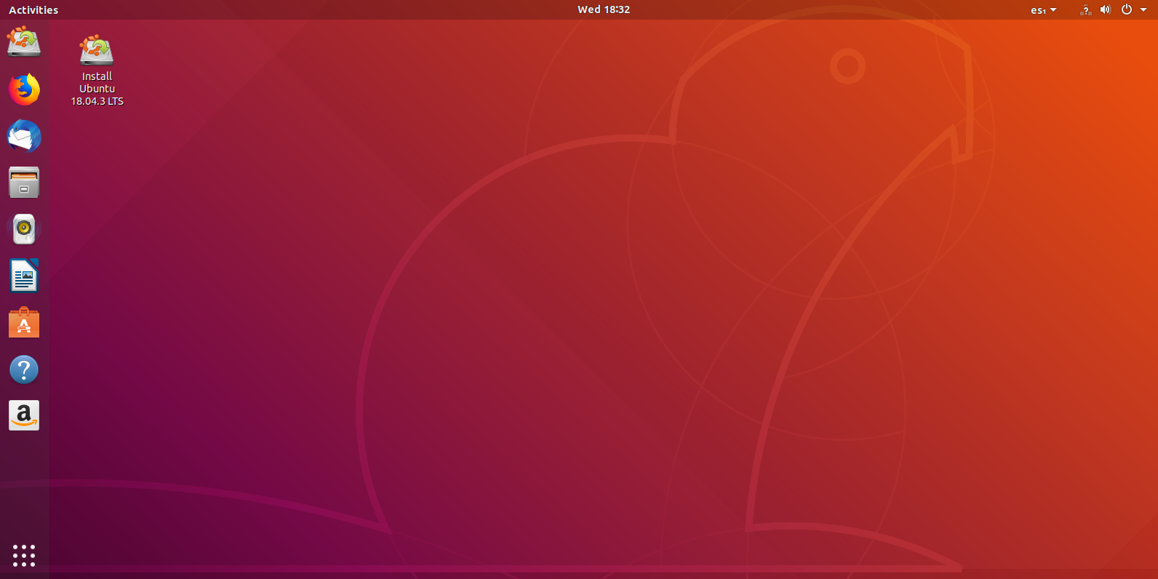
Una vez finalizado tendremos acceso a todo el sistema operativo Ubuntu.
A continuación , como ultimo paso, reiniciamos el ordenador

Slide 23
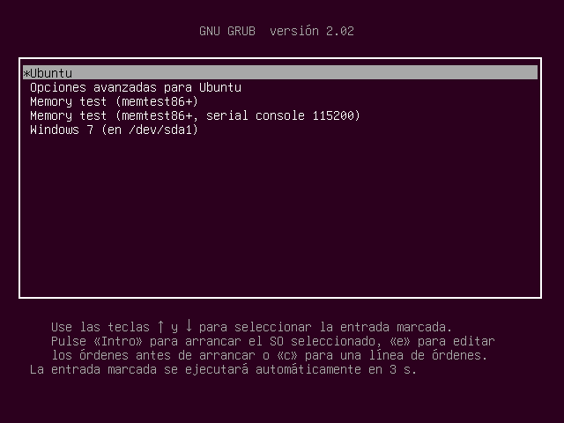
Al arrancar el ordenador de nuevo, el GRUB de Ubuntu detecta que existen 2 sistemas operativos, así elegimos al iniciar el ordenador si seleccionamos Windows 7 o Ubuntu.
Vale la pena mencionar que en un ordenador se pueden instalar (salvo problemas de compatibilidad) tantos sistemas operativos como nos quepan en el disco duro.

